Slide 1
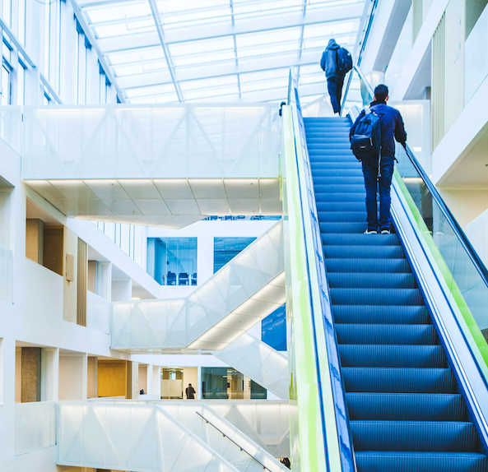
Oriëntatieles 1 Programma dinsdag 12-05-2026
2025-2026 Semester 1
HBO-ICT
Notes:
Introductie meld dit aan de studenten: je verwerkt de opgedane kennis in de oriëntatieopdracht

Slide 2

Programma V1P/V1R 5.034 (Jan Halsema voor de klas)
13:00 – 13:15 Programma uitleg
13:15 – 13:45 Vragen bedenken voor alle richtingen
13:45 – 14:30 CSC voorlichting
Door: Jan van Doorn
14:30 – 15:15 TI voorlichting
Door: Gera Pronk
15:15 – 16:00 Werken aan Steam
Huiswerk: verwerk opgedane kennis in Oriëntatieopdracht
Notes:
LET OP: pak de juiste slide erbij
Vragen bedenken
Student
Studenten gaan met de experts van de groepjes per richting bij elkaar zitten en bedenken minimaal 3 vragen voor de desbetreffende afstudeerrichting. Als er een vraag is voor een andere afstudeerrichting dan waar je in zit mag deze aan die richting gegeven worden.
Probeer de vragen te categoriseren
Elk groepje is verantwoordelijk voor de vragen van een richting.
Studenten mogen natuurlijk ook spontaan vragen stellen.

Slide 3
Vragen bedenken
Vorm 5 groepjes bestaande uit studenten met dezelfde rol binnen het Steam project
Groep 1: alle AI-experts
Groep 2: alle BIM-experts
Groep 3: alle SD-experts
Groep 4: alle TI-experts
Groep 5: alle CSC-experts
Dit hoeft niet overeen te komen met jouw voorkeur
Elke groep bedenkt voor de genoemde afstudeerrichting minimaal 3 inhoudelijke vragen
Heb je vragen over een andere afstudeerrichting, dan geef je deze aan de desbetreffende groep.
Bewaar de vragen voor SD, AI en BIM voor morgen!
Notes:
Benodigdheden:
Geeltjes
Pennen
Vragen bedenken
Studenten gaan met de experts van de groepjes per richting bij elkaar zitten en bedenken minimaal 3 vragen voor de desbetreffende afstudeerrichting. Als er een vraag is voor een andere afstudeerrichting dan waar je in zit mag deze aan die richting gegeven worden.
Probeer per groep de vragen te categoriseren
Elk groepje is verantwoordelijk voor de vragen van een richting.
Studenten mogen natuurlijk ook spontaan vragen stellen.
Plan B vragen bedenken:
Stel dat dit niet werkt, of er is weinig opkomst: Zorg dat er 5 tafels zijn voor elke afstudeerrichting. Alle studenten lopen door elkaar en schrijven vragen op geeltjes en plakken deze bij de juiste tafel. Vervolgens proberen we duplicaten eruit te halen, zodat er minimaal 3 inhoudelijke vragen overblijven.

Slide 4
Programma V1S 5.038 (Gerald Ovink voor de klas)
13:00 – 13:15 Programma uitleg
13:15 – 13:45 Vragen bedenken voor alle richtingen
13:45 – 14:30 TI voorlichting
Door: Gera Pronk
14:30 – 15:15 CSC voorlichting
Door: Jan van Doorn
15:15 – 16:00 Werken aan Steam
Huiswerk: verwerk opgedane kennis in Oriëntatieopdracht
Notes:
LET OP: pak de juiste slide erbij
Vragen bedenken
Student
Studenten gaan met de experts van de groepjes per richting bij elkaar zitten en bedenken minimaal 3 vragen voor de desbetreffende afstudeerrichting. Als er een vraag is voor een andere afstudeerrichting dan waar je in zit mag deze aan die richting gegeven worden.
Probeer de vragen te categoriseren
Elk groepje is verantwoordelijk voor de vragen van een richting.
Studenten mogen natuurlijk ook spontaan vragen stellen.

Slide 5
Vragen bedenken
Vorm 5 groepjes bestaande uit studenten met dezelfde rol binnen het Steam project
Groep 1: alle AI-experts
Groep 2: alle BIM-experts
Groep 3: alle SD-experts
Groep 4: alle TI-experts
Groep 5: alle CSC-experts
Dit hoeft niet overeen te komen met jouw voorkeur
Elke groep bedenkt voor de genoemde afstudeerrichting minimaal 3 inhoudelijke vragen
Heb je vragen over een andere afstudeerrichting, dan geef je deze aan de desbetreffende groep.
Bewaar de vragen voor SD, AI en BIM voor morgen!
Notes:
Benodigdheden:
Geeltjes
Pennen
Vragen bedenken
Studenten gaan met de experts van de groepjes per richting bij elkaar zitten en bedenken minimaal 3 vragen voor de desbetreffende afstudeerrichting. Als er een vraag is voor een andere afstudeerrichting dan waar je in zit mag deze aan die richting gegeven worden.
Probeer per groep de vragen te categoriseren
Elk groepje is verantwoordelijk voor de vragen van een richting.
Studenten mogen natuurlijk ook spontaan vragen stellen.
Plan B vragen bedenken:
Stel dat dit niet werkt, of er is weinig opkomst: Zorg dat er 5 tafels zijn voor elke afstudeerrichting. Alle studenten lopen door elkaar en schrijven vragen op geeltjes en plakken deze bij de juiste tafel. Vervolgens proberen we duplicaten eruit te halen, zodat er minimaal 3 inhoudelijke vragen overblijven.

